Slide 1
閱讀&作文講座

Slide 2
分享內容
寫作與閱讀的結合
國高中作文的差別
從文章學到的技巧
寫作常遇到的瓶頸
問題討論時間啦～

Slide 3
寫作與閱讀的結合

Slide 4
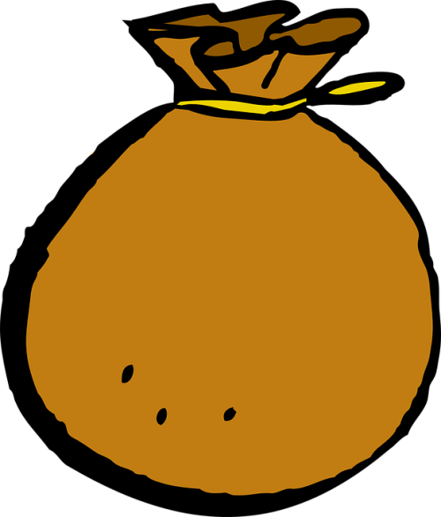
閱讀跟寫作有關連嗎?
文章架構
觀察力
寫作材料

Slide 5
國高中作文的差別
國中寫作測驗
個人經驗
感受
想法
高中寫作測驗
引文
觀點
看法

Slide 6
國中
高中
篇幅差異大

Slide 7
國中
高中

Slide 8
高中作文三部曲
閱讀選文
提出觀點
結合文意
找重點

Slide 9
從文章學到的技巧

Slide 10
如何有效率閱讀？
分段落
抓大綱 關鍵字
文意切割
判斷大意

Slide 11
模仿文章的寫作手法
醉翁亭記
1.層層聚焦→由遠而近
2.環繞主軸→避免偏題

Slide 12
一、分段落 (第一段)
環滁皆山也。其西南諸峰，林壑尤美。望之蔚然而深秀者，瑯琊也。山行六七里，漸聞水聲潺潺，而瀉出於兩峰之間者，讓泉也。峰回路轉，有亭翼然臨於泉上者，醉翁亭也。作亭者誰？山之僧智僊也。名之者誰？太守自謂也。太守與客來飲於此，飲少輒醉，而年又最高，故自號曰醉翁也。醉翁之意不在酒，在乎山水之間也。山水之樂，得之心而寓之酒也。

Slide 13
環滁皆山也。
其西南諸峰，林壑尤美。望之蔚然而深秀者，瑯琊也。
山行六七里，漸聞水聲潺潺，而瀉出於兩峰之間者，讓泉也。
峰回路轉，有亭翼然臨於泉上者，醉翁亭也。
作亭者誰？山之僧智僊也。名之者誰？太守自謂也。
太守與客來飲於此，飲少輒醉，而年又最高，故自號曰醉翁也。
醉翁之意不在酒，在乎山水之間也。山水之樂，得之心而寓之酒也。

Slide 14
文章層次 聚焦手法
滁山
瑯琊
讓泉
醉翁亭
太守
醉翁
樂
近 遠

Slide 15
小試身手 (第二段)
若夫日出而林霏開，雲歸而巖穴暝，晦明變化者，山間之朝暮也。野芳發而幽香，佳木秀而繁陰，風霜高潔，水落而石出者，山間之四時也。朝而往，暮而歸，四時之景不同，而樂亦無窮也。

Slide 16
若夫日出而林霏開，雲歸而巖穴暝，晦明變化者，山間之朝暮也。
野芳發而幽香，佳木秀而繁陰，風霜高潔，水落而石出者，山間之四時也。
朝而往，暮而歸，四時之景不同，而樂亦無窮也。

Slide 17
(第三段)
至於負者歌於塗，行者休於樹，前者呼，後者應，傴僂提攜往來而不絕者，滁人遊也。臨谿而漁，谿深而魚肥；釀泉為酒，泉香而酒洌。山肴野蔌，雜然而前陳者，太守宴也。宴酣之樂，非絲非竹。射者中，弈者勝，觥籌交錯，起坐而諠譁者，眾賓懽也。蒼顏白髮，頹然乎其間者，太守醉也。
陶醉

Slide 18
醉翁亭記的寫作材料
第一段： 山→瑯琊→讓泉→醉翁亭→太守→醉翁→樂
第二段： 朝暮→四時→樂
第三段： 滁人遊→太守宴→眾賓懽→太守醉
材料取自於生活
1.層層聚焦→凸顯主題 2.環繞主軸→避免偏題

Slide 19
醉翁亭記的寫作手法
第一段： 山→瑯琊→讓泉→醉翁亭→太守→醉翁→樂
第二段：
朝暮→四時→樂
第三段：
滁人遊→太守宴→眾賓懽→太守醉
1.層層聚焦→凸顯主題 2.環繞主軸→避免偏題
樂於恬淡生活

Slide 20
作文常遇到的瓶頸

Slide 21
寫作文的材料有什麼?
(自己)
(別人經驗分享)
經歷
閱讀
生活
內容、材料、結構

Slide 22
偏題了怎麼辦？
先了解題目主軸
不斷扣題
呼應前面的內容

Slide 23
抒情文好籠統…
譬喻太少
描寫太少
情感太弱
用具體描寫

Slide 24
具體描寫手法
泡沫乾了，皮膚有一種緊縮的感覺
像有張嘴輕輕吸著它似的
回收阿婆，頭發亂蓬蓬的 面色黃黃的 眼睫毛低著
想到親愛的人不回來，她臉好臭 整個臉拉雜下垂像拖把上的破布條
斜掠下來
仿佛泥金的偶像
像有個小手合在頰上

Slide 25
寫文章的時候
記得扣題 前後乎應
發會材料 掌握結構
停一下
譬喻
有畫面

Slide 26
問題討論時間啦～

